Slide 1
Домашнее задание!
§7.
Выполнить задания
Урока 35 в ЭТ

Slide 2
Возникновение
И
Развитие
Афинского
государства

Slide 3
Цели и задачи урока
Знать:
значение понятий «полис», «демос», «аристократ», «ареопаг»,
«архонт», «метеки», «граждане», «рабы»;
Географическое положение Афин;
Как управлялось афинское государство;
Уметь:
Находить в учебнике и давать определения
понятий;
Сравнивать, находить общее и различное,
выделять особенности;
Добывать знания из различных источников;

Slide 4
Проблемное задание!
Показать на карте
Афины и
дать устное описание
их
географического положения

Slide 5
Вопросы для сравнения | Спарта | Афины
1. Географическое положение
2. Когда возникло государство
3. Органы власти
4. Категории населения

Slide 6
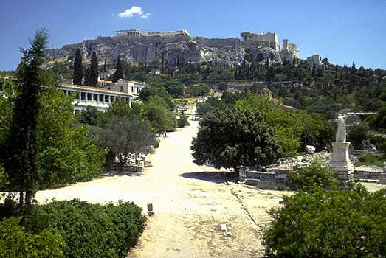
Афины – главный город Аттики

Slide 7
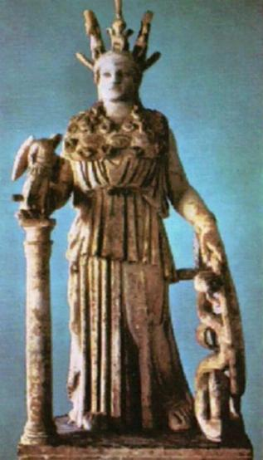
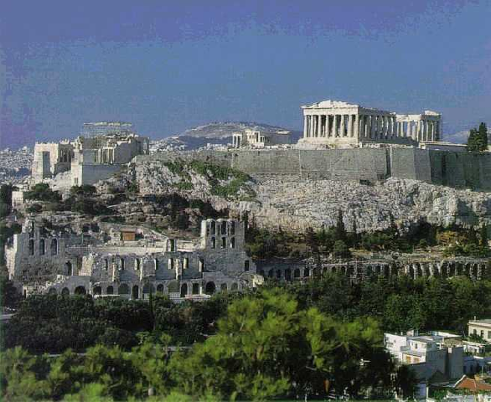
Афина –
покровительница
города

Slide 8
Проблемное задание!
Географическое
положение
Как
Природные условия
и
Занятия жителей
повлияли на
?

Slide 9
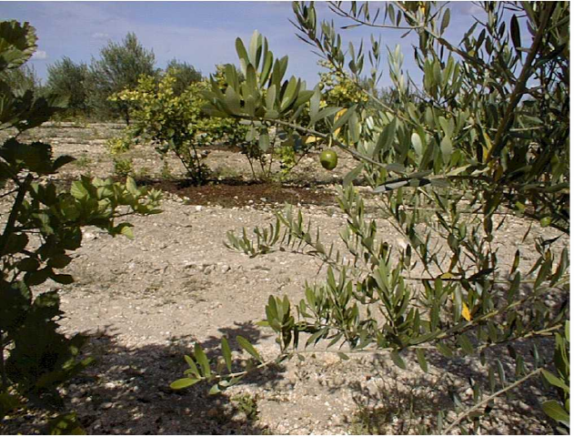
Занятия жителей Аттики
земледелие: выращивание оливок и винограда;
скотоводство;
ремесло;
торговля.

Slide 10
Категории населения
Граждане
Метеки
Рабы
Подумайте,
кого относили к каждой из
этих групп?

Slide 11
Категории населения
Граждане | Метеки | Рабы
Все коренные жители, чей род жил несколько поколений обработка земли; решение вопросов на народном собрании; защита города | Люди, прибывшие на жительство из других полисов (чужеземцы) не имели земли; не приглашались на народное собрание для решения вопросов; не защищали город | Неполноправные члены общества Работали: на полях и виноградниках ремесленных мастерских

Slide 12
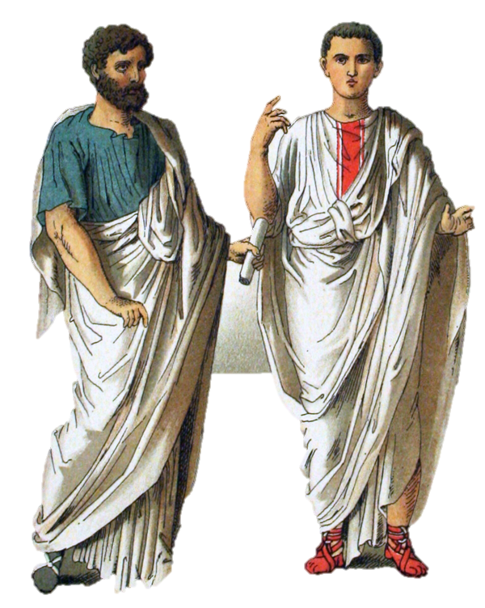
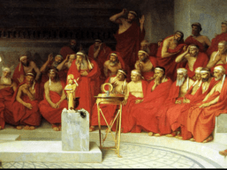
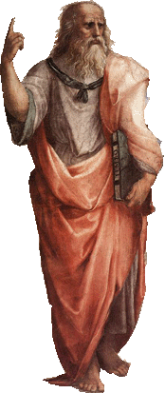
Управление
до реформ
Аристократия –
власть лучших
Ареопаг – совет знати
9 архонтов- правителей государства

Slide 13
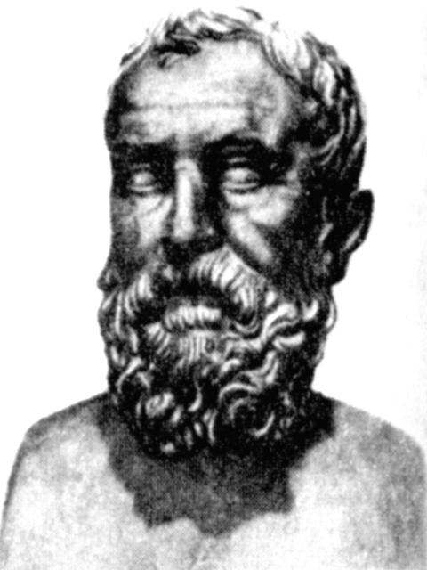
Познавательное задание!
В 7 веке до н.э.демос начал борьбу против знати.
В 594 г до н.э.знать и демос сообща избрали архонтом Солона
О нем говорили: «Честен, одарен умом».
Солон.

Slide 14
Проблемное задание!
Что означает термин
реформа?
В чём заключались
реформы Солона?
Стр.29

Slide 15
Реформы Солона
1.ОТМЕНА ВСЕХ ДОЛГОВ.
2.ОБРАЩЕНИЕ ЧЕЛОВЕКА В РАБА ЗА ДОЛГИ ЗАПРЕЩАЕТСЯ.
3.СНЯТИЕ ДОЛГОВЫХ КАМНЕЙ
4.ДОЛЖНИК ОТВЕЧАЕТ НЕ СВОБОДОЙ, А ИМУЩЕСТВОМ.

Slide 16
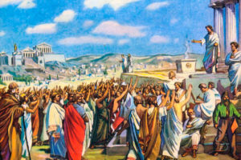
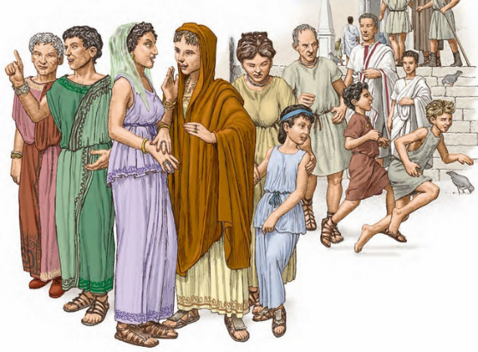
Управление
после реформ
Демократия –
власть народа
Народное собрание состоит из демоса и знати
Архонты – избираются и из знати и из демоса

Slide 17
Повторим!
1. В какой части Греции располагается Аттика:
А) Южной; Б) Средней; В) Северной?
2. Главный город Аттики:
А) Спарта; Б) Олимпия; В) Афины?
3. Главное занятие жителей Аттики выращивание:
А) оливок; Б) фиников; В) риса?
4. Греческий город-государство:
А) полис; Б) демос; В) архонт?
5. Кому принадлежала власть в Афинах:
А) демосу; Б) знати; В) рабам?
6. Совет знати:
А) ареопаг; Б) архонт; В) эвпатриды?
7. Гражданами Аттики назывались:
А) все коренное население; Б) чужеземцы; В) рабы?
8. Записал древние обычаи, ставшие законами:
А) Эгей; Б) Арес; В) Солон;

Slide 18
Проверь себя!
1 | 2 | 3 | 4 | 5 | 6 | 7 | 8
б | в | а | а | б | а | а | в

